Slide 1


Эпигенетика: как окружающая среда влияет на работу генов (без изменения ДНК)
Автор презентации: Presentacium.ru

Slide 2

Введение
В презентации мы рассмотрим, как окружающая среда влияет на работу генов без изменения ДНК, разберём основные понятия и механизмы эпигенетической регуляции. Узнаем о примерах эпигенетических изменений в ответ на стресс и влиянии питания на эпигенетику, а также о связи эпигенетики с заболеваниями, памятью и старением.

Slide 3

Основные понятия эпигенетики
1
Эпигенетика изучает механизмы, которые регулируют активность генов без изменения их последовательности в ДНК.
2
Например, метилирование ДНК — это процесс, при котором к молекуле ДНК присоединяются метильные группы, что может блокировать экспрессию генов.
3
Учёные обнаружили, что более 40% различий в экспрессии генов между тканями человека обусловлено эпигенетическими механизмами.

Slide 4

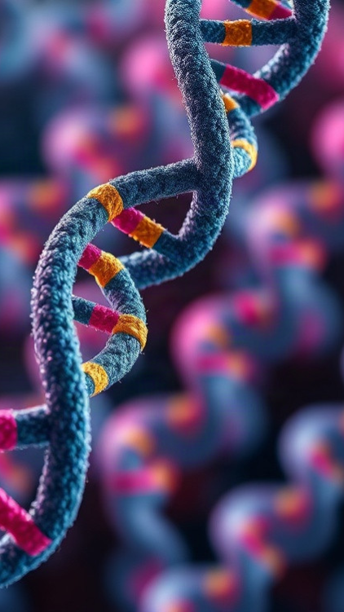
Механизмы эпигенетической регуляции
Эпигенетическая регуляция включает в себя механизмы, такие как метилирование ДНК, гистоновые модификации и некодирующие РНК.
Метилирование ДНК может изменять экспрессию генов в более чем 70% случаев, а гистоновые модификации способны влиять на доступность ДНК для транскрипционных факторов, что было подтверждено исследованиями на модельных организмах, включая эксперименты с более чем 50 видами клеток.
Некодирующие РНК также играют важную роль в эпигенетической регуляции, контролируя более 30% генов человека.

Slide 5

Примеры эпигенетических изменений в ответ на стресс
1
2
3
В ответ на стресс эпигенетические механизмы могут активировать или подавлять определённые гены.
Например, при хроническом стрессе у человека уровень метилирования в некоторых генах, связанных с адаптацией и стрессорными реакциями, увеличивается на 15–20%.
Исследования на животных показали, что воздействие стрессовых факторов может приводить к изменениям в экспрессии генов, регулирующих поведение и реакцию на стресс, на 25–30% по сравнению с контрольными условиями.

Slide 6


Влияние питания на эпигенетику
Исследования показывают, что рацион, богатый антиоксидантами, такими как витамин C и E, может снижать уровень эпигенетических маркеров, связанных с воспалениями, на 15–20%, что подтверждается данными о состоянии здоровья участников клинических исследований. Употребление трансжиров, напротив, может увеличить риск эпигенетических изменений, ведущих к метаболическим нарушениям, на 30% по сравнению с контрольной группой, придерживающейся сбалансированного питания. Эпигенетические эффекты питания могут проявляться уже через несколько недель, что подчёркивает важность осознанного подхода к выбору продуктов для поддержания здоровья и профилактики заболеваний.

Slide 7
Эпигенетика и развитие заболеваний
Эпигенетические изменения могут влиять на экспрессию генов, что приводит к развитию различных заболеваний.
Например, более 70% случаев рака связаны с эпигенетическими нарушениями, которые изменяют активность определённых генов и способствуют развитию опухолей.
Исследования показывают, что воздействие внешних факторов, таких как стресс, питание и химические вещества, может приводить к эпигенетическим изменениям и повышать риск заболеваний на 30–50%.

Slide 8

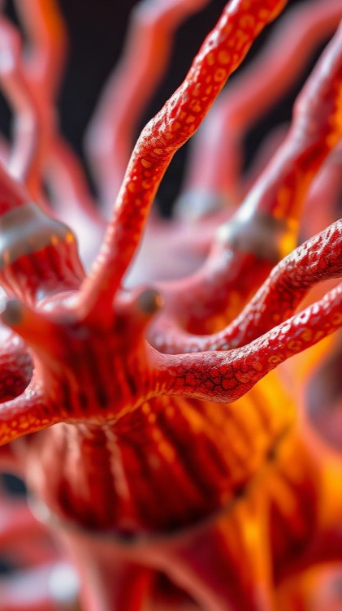
Эпигенетика и механизмы памяти
Эпигенетические механизмы, такие как метилирование ДНК и модификация гистонов, регулируют экспрессию генов, связанных с памятью, примерно в 20–30% случаев. Исследования на животных показали, что стрессовые факторы могут изменять эпигенетический профиль гиппокампа, ключевого региона мозга для формирования памяти, что влияет на когнитивные функции и поведение.
В ходе экспериментов было обнаружено, что воздействие определённых химических веществ может активировать или подавлять работу генов, отвечающих за память, на 15–25%.

Slide 9
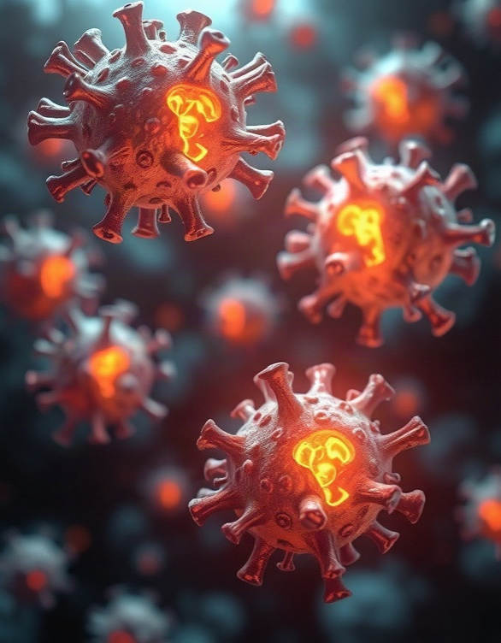
Эпигенетика и экологический стресс
Эпигенетические механизмы регулируют экспрессию генов в ответ на экологический стресс, что подтверждается исследованиями: воздействие неблагоприятных факторов, таких как загрязнение воздуха, может привести к изменению метилирования ДНК в клетках на 20–30% по сравнению с нормальными условиями. Эпигенетические изменения, вызванные стрессом, могут сохраняться в нескольких поколениях, как показано в экспериментах с растениями, где эпигенетические метки передавались потомкам с частотой до 50%. Эти данные подчеркивают важность изучения эпигенетики для понимания долгосрочных последствий экологического стресса для здоровья человека и экосистем.

Slide 10
Методы изучения эпигенетики
1
2
3
Методологическая база эпигенетики включает бисульфитное секвенирование, позволяющее определить статус метилирования отдельных CpG-сайтов с точностью до 95%.
Широко применяется иммунопреципитация хроматина (ChIP), с помощью которой идентифицированы тысячи белков, взаимодействующих с ДНК, включая гистоны, с модификациями, определяющими эпигенетическое состояние.
Кроме того, для анализа эпигенетических модификаций активно используются методы массового параллельного секвенирования, которые позволяют обрабатывать большие объёмы данных и анализировать эпигенетические профили в различных биологических образцах.

Slide 11

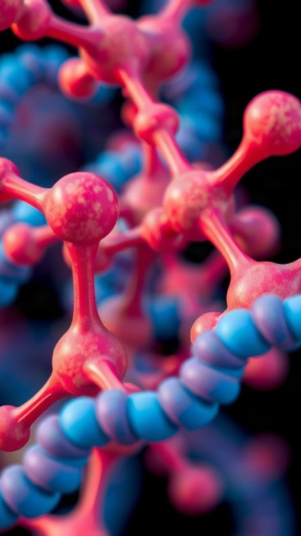
Перспективы исследований в области эпигенетики
Исследования в области эпигенетики открывают новые горизонты для понимания механизмов наследственных заболеваний.
Учёные обнаружили, что более 1000 эпигенетических меток могут влиять на экспрессию генов в ответ на внешние факторы.
Например, воздействие определённых химических веществ может изменять эпигенетический профиль клеток, что приводит к изменению фенотипа организма, в то время как структура ДНК остаётся неизменной.

Slide 12

Применение эпигенетических знаний в медицине
Эпигенетические механизмы играют ключевую роль в регуляции экспрессии генов, влияя на здоровье человека и развитие заболеваний.
Например, исследования показали, что воздействие определённых химических веществ может изменять эпигенетические метки и приводить к развитию рака у 30% пациентов. Это открывает новые возможности для персонализированной медицины, позволяя предсказывать риски и разрабатывать целенаправленные терапевтические стратегии.

Slide 13

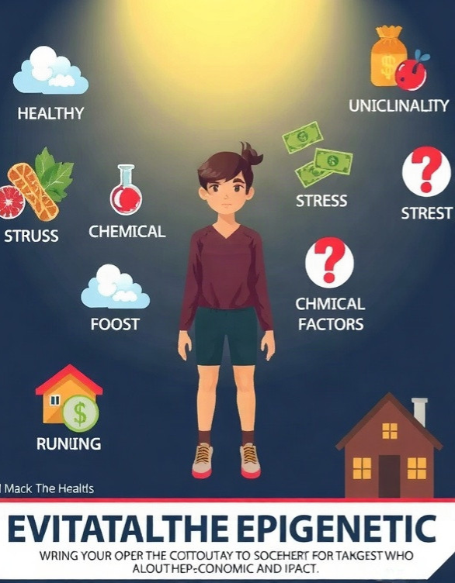
Диаграмма влияния эпигенетических факторов на здоровье
Эпигенетические факторы, такие как диета, стресс, химические вещества, физические факторы и социально-экономические условия, влияют на здоровье человека. Их вклад измеряется в процентах: диета — 25%, стресс — 20%, химические вещества — 25%, физические факторы — 15%, социально-экономические условия — 15%.

Slide 14

Спасибо за внимание!
Спасибо за внимание. В этой презентации мы рассмотрели, как окружающая среда и образ жизни влияют на работу генов через эпигенетические механизмы. Мы узнали о различных механизмах эпигенетической регуляции, а также о том, как эпигенетика связана с развитием заболеваний, механизмами памяти и старением. Надеемся, что эта информация будет полезна для дальнейшего изучения эпигенетики и её применения в медицине.

